Slide 1
北京大学 · 比较公共管理 · 论文分享
公务人员如何
「看见」公民？
Engagement
Kindness
Determination
Reticence
从社会分类到内隐公民理论
Neediness
From Social Categorization to
Implicit Citizenship Theories
Foreignness
Vogel et al. · Public Administration Review · 2025
DOI: 10.1111/puar.13844
汇报人：____________
Notes:
建议时段：00:00–00:30
文章位置：文献分享
英文对照：From Social Categorization to Implicit Citizenship Theories
来源：Vogel et al., 2025 · Public Administration Review, 85(2), 402–418
这次分享沿着论文自身的论证结构展开。先理解作者为什么要研究工作人员心中的公民形象，再解释内隐理论和ICTs，随后看作者如何通过四项研究识别六种原型，最后理解这些发现对公共服务的意义。我们讨论的是公共部门工作人员的认知，不是给现实公民贴上六种固定标签。

Slide 2
文章结构 · 阅读地图
Introduction / Theory / Data, methods, and results / Discussion
先理解问题，再跟随作者找到答案
引言｜为何研究公民形象
公共服务中的判断，可能受到工作人员对服务对象的预先理解影响。作者从已有社会分类研究出发，寻找尚未被系统描绘的认知结构。
理论｜用什么概念解释
社会分类说明人怎样处理信息；内隐理论说明既有经验如何形成日常解释框架；ICTs将这一思路用于工作人员眼中的公民。
研究与讨论｜发现了什么
四项研究依次生成属性、识别原型、验证结构；讨论再解释六原型的含义，以及个人干预与公共服务环境的作用。
Vogel et al., 2025 · 依据原文四个主体部分整理；页402–414
Notes:
建议时段：00:30–01:10
文章位置：文章结构 · 阅读地图
英文对照：Introduction / Theory / Data, methods, and results / Discussion
来源：依据原文四个主体部分整理；页402–414
本页先介绍“文章结构 · 阅读地图”，再解释标题中的判断。
引言｜为何研究公民形象：公共服务中的判断，可能受到工作人员对服务对象的预先理解影响。作者从已有社会分类研究出发，寻找尚未被系统描绘的认知结构。
理论｜用什么概念解释：社会分类说明人怎样处理信息；内隐理论说明既有经验如何形成日常解释框架；ICTs将这一思路用于工作人员眼中的公民。
研究与讨论｜发现了什么：四项研究依次生成属性、识别原型、验证结构；讨论再解释六原型的含义，以及个人干预与公共服务环境的作用。

Slide 3
引言 · 研究背景
Introduction · State–citizen interactions
理解公共服务，也要理解工作人员眼中的服务对象
互动中的认知
为什么值得关注
一线工作人员每天接触公民，会逐渐形成关于服务对象的看法。公民表现出的特征和行为，可能影响工作人员的态度、判断与决策。
公共服务与双方的生活经历、期待和相互理解相联系。负面公民形象可能损害服务关系，使使用者退出共同生产，进一步影响公共价值。
论文引用Lipsky的观点：对工作的理解，也意味着对服务对象的理解。关于公民的预先假设会被带进具体工作。
因此，作者希望让日常工作中不易察觉的认知图式变得可研究，也为服务管理、沟通和培训提供依据。
Vogel et al., 2025 · 引言，页402–403
Notes:
建议时段：01:10–02:19
文章位置：引言 · 研究背景
英文对照：Introduction · State–citizen interactions
来源：引言，页402–403
本页先介绍“引言 · 研究背景”，再解释标题中的判断。
互动中的认知：一线工作人员每天接触公民，会逐渐形成关于服务对象的看法。公民表现出的特征和行为，可能影响工作人员的态度、判断与决策。：论文引用Lipsky的观点：对工作的理解，也意味着对服务对象的理解。关于公民的预先假设会被带进具体工作。
为什么值得关注：公共服务与双方的生活经历、期待和相互理解相联系。负面公民形象可能损害服务关系，使使用者退出共同生产，进一步影响公共价值。：因此，作者希望让日常工作中不易察觉的认知图式变得可研究，也为服务管理、沟通和培训提供依据。
【中文译稿对应段落，供备讲查阅】
公共行政（public administration，PA）领域近年来越来越关注公共部门工作人员如何对公民进行社会分类。街头官僚研究（如Bisgaard & Pedersen, 2022；Raaphorst & Groeneveld, 2018）和代表性官僚制研究（如Bradbury & Kellough, 2007；Gade & Wilkins, 2013）表明，工作人员的态度和决策可能因公民在与国家互动时表现出的特征和行为而产生很大差异。一些研究考察工作人员如何回应公民发出的特定刺激，据此推断某些类别的显著性，其中最常见的是性别（Bisgaard & Pedersen, 2022）和族群刻板印象（Petersen, 2021；Ratzmann, 2021）。另一些研究关注同样狭窄的类别：这些类别或者由理论预先界定，或者被嵌入官僚程序（Moynihan et al., 2022），例如公民是否值得获得帮助，即deservingness（Jilke & Tummers, 2018；Ratzmann, 2021；Senghaas, 2021）。然而，以往尚无研究对公共部门工作人员头脑中自由浮现的一般化公民社会类别的更广泛分类体系进行理论化和探索。这是国家—公民互动中社会认知研究所缺少的一块拼图，因为工作人员用以感知和回应公民的认知过滤器，很可能深刻影响其工作态度、行为和决策（Allport, 1954；Fiske & Taylor, 2021）。

Slide 4
引言／理论 · 已有研究的两条路线
Social categorization · Signals and categories
已有研究看到了差别回应，却未画出整体认知图景
路线一｜从特定信号观察回应
路线二｜围绕预设类别研究判断
研究改变或观察公民的性别、族群、社会阶层、能力、动机与行为，再看工作人员是否给出不同态度、服务或决定。
另一些研究直接聚焦理论或行政程序预先界定的类别，例如公民是否「值得帮助」（deservingness）。
例如，工作人员如何回应族群线索、行政素养或勤奋表现？背后的社会类别通常由对这些信号的反应间接推断。
两条路线都揭示了重要差异；但它们多聚焦某个特定类别，较少探索工作人员头脑中自由浮现的更广泛公民形象。
Vogel et al., 2025 · 引言及社会分类小节，页402–404；两条路线为对原文论述的归纳
Notes:
建议时段：02:19–03:43
文章位置：引言／理论 · 已有研究的两条路线
英文对照：Social categorization · Signals and categories
来源：引言及社会分类小节，页402–404；两条路线为对原文论述的归纳
本页先介绍“引言／理论 · 已有研究的两条路线”，再解释标题中的判断。
路线一｜从特定信号观察回应：研究改变或观察公民的性别、族群、社会阶层、能力、动机与行为，再看工作人员是否给出不同态度、服务或决定。：例如，工作人员如何回应族群线索、行政素养或勤奋表现？背后的社会类别通常由对这些信号的反应间接推断。
路线二｜围绕预设类别研究判断：另一些研究直接聚焦理论或行政程序预先界定的类别，例如公民是否「值得帮助」（deservingness）。：两条路线都揭示了重要差异；但它们多聚焦某个特定类别，较少探索工作人员头脑中自由浮现的更广泛公民形象。
【中文译稿对应段落，供备讲查阅】
既有研究主要建立了特定公民刺激与工作人员反应之间的直接联系。在这种行为主义视角下，公民发出各种信号，工作人员则以不同态度、行为和决策回应。大量研究关注对社会人口特征刺激的回应，例如族群线索（Petersen, 2021）或社会阶层归属（Raaphorst & Groeneveld, 2018）。其他研究考察公民的能力和动机，例如助人意向（Guul et al., 2021）或行政素养（administrative literacy；Döring & Jilke, 2022），如何触发工作人员的反应。还有研究表明，公民的勤奋等行为也会产生刺激（Jilke & Tummers, 2018）。在如此广泛的特征与行为中，当不同刺激同时出现在同一个人身上时，还可能发生交互作用（Bisgaard & Pedersen, 2022）。公共行政学者也证明，行政接触发生的情境对分类有影响。例如，高工作负荷（Andersen & Guul, 2019）和居住地区（Grissom et al., 2009）都可能影响工作人员对公民刺激的回应。

Slide 5
引言 · 研究问题与切入点
Research focus · Content and structure
本文追问：工作人员带入工作的公民形象是什么？
内容｜会想到哪些特征
不先指定「值得帮助」或某个人口群体，而让工作人员结合日常岗位，报告想到公民时自然出现的属性联想。
结构｜这些特征怎样联系
属性并非零散词语。作者进一步考察哪些特征反复聚集、形成怎样的公民原型，以及原型之间如何联系。
切入点｜从具体刺激回到认知框架
同一公民信号会经过工作人员既有看法的过滤。识别这一总体框架，有助于理解工作人员如何解释具体接触。
Vogel et al., 2025 · 引言，页403；理论，页403–405
Notes:
建议时段：03:43–04:47
文章位置：引言 · 研究问题与切入点
英文对照：Research focus · Content and structure
来源：引言，页403；理论，页403–405
本页先介绍“引言 · 研究问题与切入点”，再解释标题中的判断。
内容｜会想到哪些特征：不先指定「值得帮助」或某个人口群体，而让工作人员结合日常岗位，报告想到公民时自然出现的属性联想。
结构｜这些特征怎样联系：属性并非零散词语。作者进一步考察哪些特征反复聚集、形成怎样的公民原型，以及原型之间如何联系。
切入点｜从具体刺激回到认知框架：同一公民信号会经过工作人员既有看法的过滤。识别这一总体框架，有助于理解工作人员如何解释具体接触。
【中文译稿对应段落，供备讲查阅】
鉴于公共行政领域长期关注国家—公民互动（Guy, 2021；Jakobsen et al., 2019），工作人员所持有并带入工作的社会类别，其内容与结构值得得到更多学术和实践关注。我们从理论和实证两方面填补这一空白。理论上，我们进一步发展“内隐公民理论”（ICTs）概念（Liegat et al., 2022），整合并推进关于工作人员对公民进行社会分类的既有研究。ICTs指人们对公民典型或理想特征所持有的日常理论或朴素理论。我们认为，ICTs是一般化的解释框架：工作人员通过它们处理具体互动中的经验线索，并获得用于启发式判断与决策的社会类别，也就是原型。实证上，我们在德国公共部门工作人员的相互独立样本中，开展一系列定性与定量、探索性与验证性研究，提取ICTs的内容和结构。我们采用快速反应测量（rapid response measure，RRM；Asseburg et al., 2020；Meade et al., 2020），以体现ICTs的“内隐”性质。这种方法有助于研究，因为与传统问卷自我报告相比，限时条件下的反应更可能反映工作人员对公民看法中的默会成分。

Slide 6
理论 · 概念一：社会分类
Social categorization
社会分类帮助人处理复杂信息，也会简化对他人的理解
基本含义
为何引出本文
社会分类是人们将自己和他人归入不同社会群体的过程。面对大量社会信息，人会借助已有类别来迅速辨认对象、理解情境。
分类具有普遍性，但具体结果受情境影响：工作负荷、接触环境，以及公民多种特征的组合，都可能改变工作人员的回应。
在行政接触中，工作人员会把目标人物的特征与更广泛的社会类别联系起来，从而形成对这位公民的初步理解。
作者希望进一步打开分类过程：工作人员在遇到具体公民之前，已经拥有怎样的认知过滤器？
Vogel et al., 2025 · 理论：Social categorization in state–citizen interactions，页403–404
Notes:
建议时段：04:47–05:47
文章位置：理论 · 概念一：社会分类
英文对照：Social categorization
来源：理论：Social categorization in state–citizen interactions，页403–404
本页先介绍“理论 · 概念一：社会分类”，再解释标题中的判断。
基本含义：社会分类是人们将自己和他人归入不同社会群体的过程。面对大量社会信息，人会借助已有类别来迅速辨认对象、理解情境。：在行政接触中，工作人员会把目标人物的特征与更广泛的社会类别联系起来，从而形成对这位公民的初步理解。
为何引出本文：分类具有普遍性，但具体结果受情境影响：工作负荷、接触环境，以及公民多种特征的组合，都可能改变工作人员的回应。：作者希望进一步打开分类过程：工作人员在遇到具体公民之前，已经拥有怎样的认知过滤器？
【中文译稿对应段落，供备讲查阅】
社会分类（social categorization）是人们将自己和他人归入不同社会群体的过程（Turner et al., 1987）。尽管以往关于工作人员对公民进行社会分类的研究并非都采用社会分类理论或这一术语，但该领域许多研究者会认同：工作人员如何遇见并回应公民，可能取决于目标人物，即公民，与更广泛社会类别的吻合程度。社会认知及其他领域研究表明，分类是人类认知的普遍特征，它使人能够处理原本会令人不堪重负的大量信息（Banaji & Greenwald, 2013；Fiske & Taylor, 2021）。但公共行政研究对这一知觉性、且往往默会的社会分类过程如何进行实证考察，差异很大，有时甚至没有加以考察。

Slide 7
理论 · 概念二：内隐理论
Implicit theories
内隐理论是普通人理解社会世界的日常解释框架
是什么｜相互关联的先在类别
内隐理论由彼此重叠、相互关联的类别构成，涉及他人、情境、事件及其关系。它是非正式的日常理论，而非经过系统论证的学术理论。
从哪里来｜经验与社会化
它可以形成于与某类人的直接交往，也可以通过社会化习得。长期积累的经验沉淀为心智地图，帮助人解释新的输入信息。
为什么稳定｜反复使用与认知成本
这些看法储存在长期记忆中，经过反复使用而变得熟悉。摆脱旧框架、学习新框架也需要认知资源，因此即使遇到反证也不容易改变。
Vogel et al., 2025 · 理论：Implicit theories，页404–405
Notes:
建议时段：05:47–07:01
文章位置：理论 · 概念二：内隐理论
英文对照：Implicit theories
来源：理论：Implicit theories，页404–405
本页先介绍“理论 · 概念二：内隐理论”，再解释标题中的判断。
是什么｜相互关联的先在类别：内隐理论由彼此重叠、相互关联的类别构成，涉及他人、情境、事件及其关系。它是非正式的日常理论，而非经过系统论证的学术理论。
从哪里来｜经验与社会化：它可以形成于与某类人的直接交往，也可以通过社会化习得。长期积累的经验沉淀为心智地图，帮助人解释新的输入信息。
为什么稳定｜反复使用与认知成本：这些看法储存在长期记忆中，经过反复使用而变得熟悉。摆脱旧框架、学习新框架也需要认知资源，因此即使遇到反证也不容易改变。
【中文译稿对应段落，供备讲查阅】
我们把相互关联、彼此重叠的类别组合而成的系统称为“内隐理论”（Liegat et al., 2022；Vogel & Werkmeister, 2021）。内隐理论不是正式学术理论，而是普通人用以理解社会世界的非正式日常理论，涉及他人、情境、对象、事件，以及人与事物之间的关系。内隐理论可以由以往与某一社会类别成员交往的经验形成，也可以不依赖直接经验，而通过社会化习得（E. R. Smith & Zárate, 1990）。长期形成、反复使用及在前意识记忆层面储存，使内隐理论难以“去学习”，即难以摆脱已经学到的东西（Fiske & Taylor, 2021）。研究表明，即使有反证，内隐态度也不容易被有意识地纠正（Marvel, 2016）。因此，针对内隐态度的干预往往只有短期作用，态度会在短暂延迟后回到原有状态（Lai et al., 2016）。当内隐理论引发刻板印象、偏见和歧视时，这尤其成为问题。

Slide 8
理论 · 概念二的加工方式
Implicit theories · Dual-process models
「内隐」主要描述快速联想的使用方式
快速、联想式加工
缓慢、反思式加工
面对刺激，人往往迅速调用已有图式，作出近乎自动化的反应。这种方式节省精力，使人能在信息繁多时快速辨明方向。
另一种方式是有意识、依循规则地思考。作者借助双加工模型，说明日常判断为何既有反思成分，也有前意识的联想成分。
代价是可能过度简化或错误分类：人容易沿用熟悉的解释，而忽略对象的特殊处境。
「内隐」并不意味着完全无法察觉。人经过深入反思，可以部分认识自己的日常理论；但实际使用时仍常依赖快速加工。
Vogel et al., 2025 · 理论：Implicit theories，页404–405
Notes:
建议时段：07:01–07:56
文章位置：理论 · 概念二的加工方式
英文对照：Implicit theories · Dual-process models
来源：理论：Implicit theories，页404–405
本页先介绍“理论 · 概念二的加工方式”，再解释标题中的判断。
快速、联想式加工：面对刺激，人往往迅速调用已有图式，作出近乎自动化的反应。这种方式节省精力，使人能在信息繁多时快速辨明方向。：代价是可能过度简化或错误分类：人容易沿用熟悉的解释，而忽略对象的特殊处境。
缓慢、反思式加工：另一种方式是有意识、依循规则地思考。作者借助双加工模型，说明日常判断为何既有反思成分，也有前意识的联想成分。：「内隐」并不意味着完全无法察觉。人经过深入反思，可以部分认识自己的日常理论；但实际使用时仍常依赖快速加工。
【中文译稿对应段落，供备讲查阅】
“内隐”一词可能让人以为，人们关于社会世界的理论完全处于意识接近和控制的范围之外；但研究显示，经过更深入反思，人们可以对自己的日常理论作出一定程度的内省（Lord et al., 2020）。不过，内隐理论在实际使用时仍主要在前意识层面运作，而人类认知和决策的重要部分也发生在那里，它们会触发对刺激的近乎自动化的反应（Kahneman, 2011）。因此，内隐理论研究经常借助双加工模型（dual-process models），认为人类信息处理具有二重性（Evans, 2008）。在反思性模式中，思考缓慢、遵循规则且有意识；在更为自动反应的模式中，思考快速、依赖联想且无意识。后一模式存在过度简化和错误分类的风险，但能够节省精力、迅速辨明方向并形成行动能力。因此，内隐理论有助于优化有限认知资源的使用。它们的稳定性进一步体现了认知经济原则（Simon, 1955），因为摆脱旧理论和学习新理论本身就需要认知资源。当内隐理论在心理加工中的收益超过寻找、采用其他参照框架的成本时，人类头脑便倾向于继续保留它们。

Slide 9
理论 · 核心概念：内隐公民理论
Implicit citizenship theories · ICTs
ICTs研究人们实际如何看待公民
定义｜关于典型或理想公民的假设
研究对象｜日常角色理解
ICTs是人们对公民典型或理想特征所持有的内隐假设。它们由日常经验与社会化形成，为认知分类提供一般化的解释框架。
规范性公民身份理论讨论公民应具有哪些特征；本文则通过实证研究，观察工作人员头脑中实际上出现哪些公民形象。
典型（typical）指公民通常是什么样；理想（ideal）指人们期待公民最好是什么样。本文测量没有将两者完全拆开。
这里的「公民」也是日常建构的类别。工作人员可能想到全部服务对象，包括游客或移民，而不限于具有本国法定国籍者。
Vogel et al., 2025 · 理论：Implicit citizenship theories，页405–406
Notes:
建议时段：07:56–09:10
文章位置：理论 · 核心概念：内隐公民理论
英文对照：Implicit citizenship theories · ICTs
来源：理论：Implicit citizenship theories，页405–406
本页先介绍“理论 · 核心概念：内隐公民理论”，再解释标题中的判断。
定义｜关于典型或理想公民的假设：ICTs是人们对公民典型或理想特征所持有的内隐假设。它们由日常经验与社会化形成，为认知分类提供一般化的解释框架。：典型（typical）指公民通常是什么样；理想（ideal）指人们期待公民最好是什么样。本文测量没有将两者完全拆开。
研究对象｜日常角色理解：规范性公民身份理论讨论公民应具有哪些特征；本文则通过实证研究，观察工作人员头脑中实际上出现哪些公民形象。：这里的「公民」也是日常建构的类别。工作人员可能想到全部服务对象，包括游客或移民，而不限于具有本国法定国籍者。
【中文译稿对应段落，供备讲查阅】
按照前述分析，与学术公民身份理论不同，内隐理论并非基于理性的反思推理结果，而是在普通人头脑中，由日常经验与社会化在不同程度上生成。与任何高度显著的社会类别一样，人们会对以公民角色行动的自己和他人形成内隐假设。因此，ICTs就是关于公民典型或理想特征的内隐假设，它引导认知分类，影响对公民的态度与行为（Liegat et al., 2022）。探索ICTs的内容和结构，需要实证关注人们实际上怎样看待公民，而不是在理论性公民身份概念中，对公民应具备何种特征作规范推理。当然，尽管二者不同，内隐理论的内容仍可与学术公民身份理论比较。规范性观念在多大程度上体现于人们实际对公民的看法，甚至可能非常值得研究。这是因为，比如“有德性公民”的理想在多大程度上实现，很可能取决于国家—公民互动参与者多大程度上沿着这一思路思考。

Slide 10
理论 · 核心概念的内部结构
Attributes / Prototypes / ICTs
ICTs把属性、原型与日常理论组织起来
属性 Attributes
→
原型 Prototypes
→
ICTs
礼貌、焦虑、有动力等，是工作人员用来描述公民的具体特征。
语义相关的属性聚成某一侧面的认知形象。例如，「友好、有礼貌、和善」组成友善原型。
多个原型彼此联系，组合成更大的日常理论系统，帮助工作人员解释遇到的公民。
原型可以相互关联、同时出现；它们不是六个互不重叠的人口群体。
Vogel et al., 2025 · 理论，页404–406；例词见附录B，页418
Notes:
建议时段：09:10–10:10
文章位置：理论 · 核心概念的内部结构
英文对照：Attributes / Prototypes / ICTs
来源：理论，页404–406；例词见附录B，页418
本页先介绍“理论 · 核心概念的内部结构”，再解释标题中的判断。
属性 Attributes：礼貌、焦虑、有动力等，是工作人员用来描述公民的具体特征。
原型 Prototypes：语义相关的属性聚成某一侧面的认知形象。例如，「友好、有礼貌、和善」组成友善原型。
ICTs：多个原型彼此联系，组合成更大的日常理论系统，帮助工作人员解释遇到的公民。
原型可以相互关联、同时出现；它们不是六个互不重叠的人口群体。
【中文译稿对应段落，供备讲查阅】
当内隐理论涉及承担某种社会角色的人时，它包括这类行动者的典型或理想特征（Junker & van Dick, 2014；Lord et al., 2020；Vogel & Werkmeister, 2021）。典型属性指人们通常认为该社会类别的普通代表最常表现出的属性；理想特征则是人们期待分布极端位置上的对象具有的特征（Junker & van Dick, 2014）。相似属性以模糊集合的方式聚集，反映并定义社会类别的某一具体侧面。语义相关的属性簇构成原型（Operario & Fiske, 2001）。与构成它们的属性一样，原型并不是彼此截然分离的，而是相互依赖的。它们还可能带有从正面到负面的评价效价（valence）。

Slide 11
理论 · 从认知框架到具体互动
Prototype matching · Cognitive economy
遇到公民时，工作人员会将观察与已有原型相比较
先有框架
→
再作匹配
→
形成理解与回应
既往交往与社会化，使工作人员形成关于公民的假设和期待，并把它们带入工作。
具体接触中的特征和行为，可能激活原型；工作人员比较观察到的对象与心中原型的吻合程度。
吻合程度可能影响进一步的属性归因、态度和惯常反应；熟悉的框架降低了界定情境所需的认知努力。
这一理论机制解释「为什么研究ICTs」；后面的四项研究主要回答它的内容与结构。
Vogel et al., 2025 · 理论推演，页405–406；本文实证重点为认知结构
Notes:
建议时段：10:10–11:14
文章位置：理论 · 从认知框架到具体互动
英文对照：Prototype matching · Cognitive economy
来源：理论推演，页405–406；本文实证重点为认知结构
本页先介绍“理论 · 从认知框架到具体互动”，再解释标题中的判断。
先有框架：既往交往与社会化，使工作人员形成关于公民的假设和期待，并把它们带入工作。
再作匹配：具体接触中的特征和行为，可能激活原型；工作人员比较观察到的对象与心中原型的吻合程度。
形成理解与回应：吻合程度可能影响进一步的属性归因、态度和惯常反应；熟悉的框架降低了界定情境所需的认知努力。
这一理论机制解释「为什么研究ICTs」；后面的四项研究主要回答它的内容与结构。
【中文译稿对应段落，供备讲查阅】
工作人员ICTs的潜在重要性，来自对目标对象可观察的特征和行为，与组织在原型中的假设和期待之间的比较（Fiske & Neuberg, 1990；Operario & Fiske, 2001）。目标对象，即公民，与原型的吻合程度，不仅影响观察者，即工作人员，对其作出的进一步属性归因，也影响观察者形成的态度和表现出的行为。目标与原型越吻合，观察者界定情境和关系所需的认知努力就越少，越容易激活惯常反应。因此，在公民角色参与且显著的人际互动中，ICTs有助于降低认知成本，支持快速决策。

Slide 12
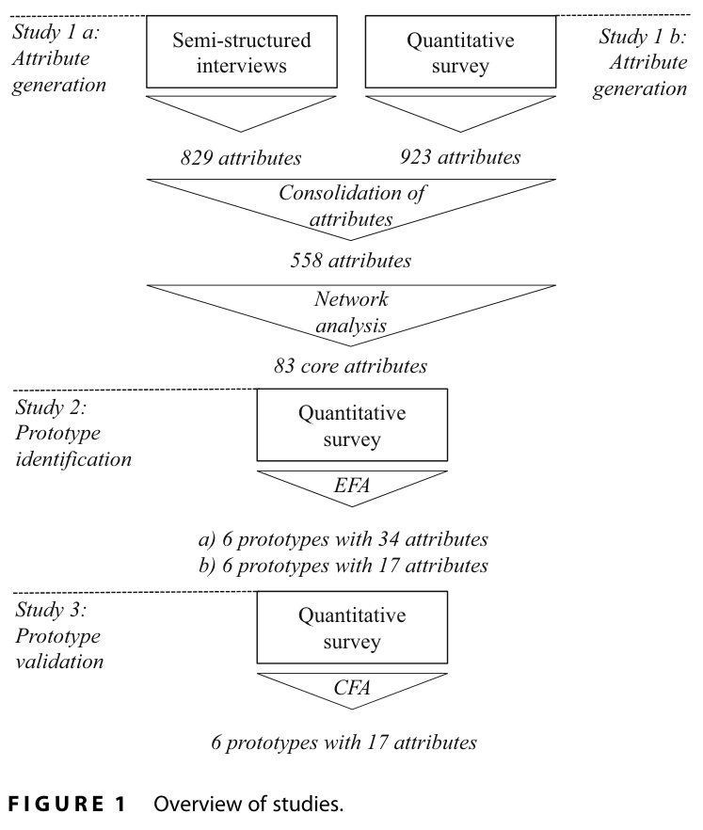
实证研究 · 总体设计
Data, methods, and results
四项独立研究，把自由联想逐步变成可检验的结构
生成｜研究1a＋1b
访谈28人、开放问卷204人，先收集工作人员想到公民时自然出现的属性。
探索｜研究2
对611人进行快速反应测量，再用探索性因子分析识别属性之间的聚集模式。
验证｜研究3
在独立的860人样本中验证结构，并询问属性的评价效价。四个样本均来自德国公共部门。
Vogel et al., 2025 · 原文图1及研究设计，页406–407
Notes:
建议时段：11:14–12:14
文章位置：实证研究 · 总体设计
英文对照：Data, methods, and results
来源：原文图1及研究设计，页406–407
本页先介绍“实证研究 · 总体设计”，再解释标题中的判断。
生成｜研究1a＋1b：访谈28人、开放问卷204人，先收集工作人员想到公民时自然出现的属性。
探索｜研究2：对611人进行快速反应测量，再用探索性因子分析识别属性之间的聚集模式。
验证｜研究3：在独立的860人样本中验证结构，并询问属性的评价效价。四个样本均来自德国公共部门。
【中文译稿对应段落，供备讲查阅】
为识别ICTs的内容和结构，我们依次开展四项研究（图1）。研究1a和1b共同生成工作人员联想到公民时出现的初始属性库；研究2考察这些属性如何聚成不同公民原型；研究3进行验证，评估先前识别出的原型结构。四个样本均来自德国公共部门的多个分领域。参与者不能参加超过一项研究，因此所有样本相互独立。表1给出社会人口统计信息，补充材料A详细介绍抽样程序。在所有研究中，工作人员均被要求结合日常岗位工作报告对公民的联想。

Slide 13
实证研究 · 研究1a与1b：属性生成
Studies 1a and 1b · Attribute generation
先让工作人员自己说，再整理他们使用的属性词
研究1a｜半结构式访谈 · n=28
研究1b｜开放文本问卷 · n=204
借助关键事件技术，从常见工作情境谈到特别正面和负面的接触经历，询问受访者如何体验公民的态度与行为。
请参与者结合目前工作，列出想到公民时立即浮现的至少五个属性，用较大样本的广度补充访谈深度。
编码直接提及或叙事中显现的属性，共829次提及；合并「聪明／有智慧」等同义表达，得到389个不同属性。
共获得923次属性提及，编码为291个不同属性。两项研究共同提供后续量化测量的素材，而非先由研究者预设六原型。
Vogel et al., 2025 · 研究1a与1b，页406–408
Notes:
建议时段：12:14–13:18
文章位置：实证研究 · 研究1a与1b：属性生成
英文对照：Studies 1a and 1b · Attribute generation
来源：研究1a与1b，页406–408
本页先介绍“实证研究 · 研究1a与1b：属性生成”，再解释标题中的判断。
研究1a｜半结构式访谈 · n=28：借助关键事件技术，从常见工作情境谈到特别正面和负面的接触经历，询问受访者如何体验公民的态度与行为。：编码直接提及或叙事中显现的属性，共829次提及；合并「聪明／有智慧」等同义表达，得到389个不同属性。
研究1b｜开放文本问卷 · n=204：请参与者结合目前工作，列出想到公民时立即浮现的至少五个属性，用较大样本的广度补充访谈深度。：共获得923次属性提及，编码为291个不同属性。两项研究共同提供后续量化测量的素材，而非先由研究者预设六原型。
【中文译稿对应段落，供备讲查阅】
我们对德国公共部门28名一线工作人员进行面对面访谈（表1、补充材料B）。受访者来自公共部门各个分领域，日常工作中经常与公民互动。访谈为半结构式，采用关键事件技术（critical incident technique；Flanagan, 1954）。我们关注一线工作人员如何描述工作情境中的公民，先从较常见情境谈起，再转向特别正面与负面的经历，访谈提纲见补充材料C。我们询问受访者如何体验这些情境中的公民，以及他们表现出何种态度和行为。由于访谈在COVID-19疫情期间进行，我们要求参与者回想疫情之前的工作，以防异常情境影响研究结果。但需要指出，这一策略可能带来情节回忆偏差，即参与者报告过去事件时可能出现的偏差（Resh et al., 2020）。分析访谈转录时，我们为受访者直接提及或叙事中显现的每一项公民属性建立编码，共产生829次属性提及。许多属性是同义词，例如“聪明”与“有智慧”，因此进一步合并编码，最终得到389个不同编码，即不同属性。

Slide 14
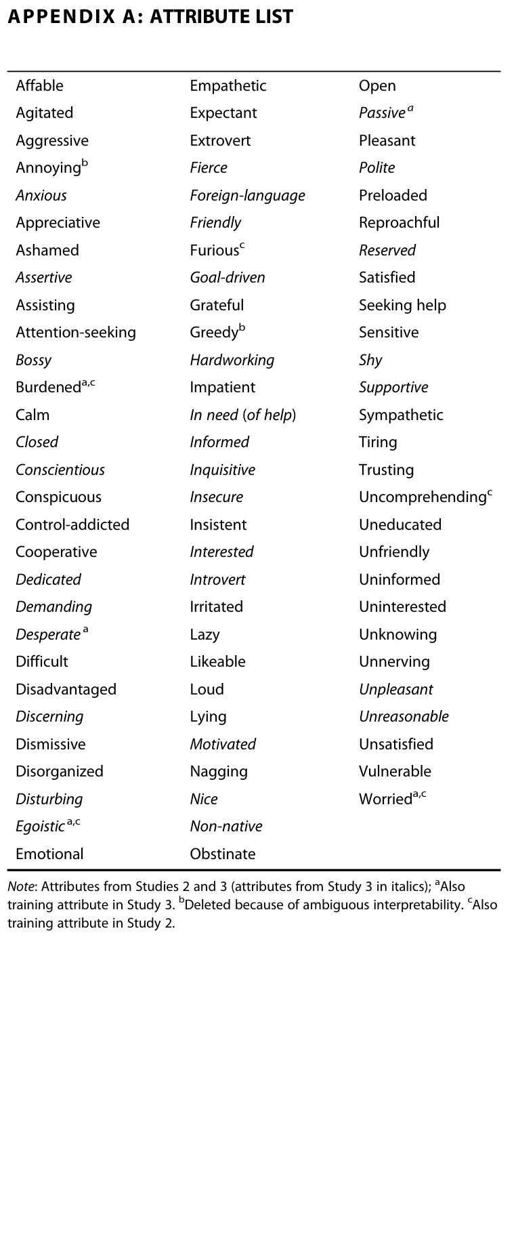
实证研究 · 研究1：从词库到测量条目
Attribute generation · Core/periphery partition
558个属性经过共现网络筛选，留下83个条目
合并去重｜558个属性
合并两项研究的不同属性，观察哪些词会在同一人的回答中共同出现。
网络筛选｜85个核心属性
建立联想网络，采用核心—边缘划分，去掉边缘属性，以缩小正式测量的条目规模。
解释检查｜83个测量条目
再删除Annoying与Greedy两个难以明确解释的词。左侧原附录保留删除与练习标记，展示最初属性池的丰富性。
Vogel et al., 2025 · 筛选过程，页407–408；原文附录A，页418
Notes:
建议时段：13:18–14:18
文章位置：实证研究 · 研究1：从词库到测量条目
英文对照：Attribute generation · Core/periphery partition
来源：筛选过程，页407–408；原文附录A，页418
本页先介绍“实证研究 · 研究1：从词库到测量条目”，再解释标题中的判断。
合并去重｜558个属性：合并两项研究的不同属性，观察哪些词会在同一人的回答中共同出现。
网络筛选｜85个核心属性：建立联想网络，采用核心—边缘划分，去掉边缘属性，以缩小正式测量的条目规模。
解释检查｜83个测量条目：再删除Annoying与Greedy两个难以明确解释的词。左侧原附录保留删除与练习标记，展示最初属性池的丰富性。
【中文译稿对应段落，供备讲查阅】
随后，我们合并研究1a与1b的结果，整理工作人员用来描述公民的核心属性。两项研究合并去重后共有558个属性。我们分析同一受访者或同一调查参与者回答中属性的共同出现情况，分别对两项研究以及合并数据建立联想网络（类似程序见Asseburg et al., 2020）。为减少条目数量，我们对网络采用核心—边缘划分（core/periphery partition；Borgatti & Everett, 2000），删除全部边缘属性，得到网络核心中的85个不重复属性。随后删除其中两个难以明确解释的条目。最终，研究1a与1b产生的属性库包含83个条目，见附录A。

Slide 15
实证研究 · 研究2：快速反应测量
Study 2 · Rapid response measure (RRM)
用「匹配／不匹配」捕捉对公民的快速联想
怎样作答
公民 × 属性词
83个属性按随机顺序逐一与「公民」同屏呈现。参与者结合工作生活，自发判断属性是否与公民匹配。
有动力 / 焦虑 / 友好……
为什么限时
时间压力减少明确反思和受控制作答的机会，力求更接近直觉性、联想性的态度，也让较多条目能在合理时间内完成。
Match
No match
得到什么数据
有效样本611人，50,713次回答；保留300–10,000毫秒内反应，并处理异常值。有效回答平均约1.38秒。
依据论文任务描述绘制的示意
Vogel et al., 2025 · 研究2方法，页408
Notes:
建议时段：14:18–15:27
文章位置：实证研究 · 研究2：快速反应测量
英文对照：Study 2 · Rapid response measure (RRM)
来源：研究2方法，页408
本页先介绍“实证研究 · 研究2：快速反应测量”，再解释标题中的判断。
怎样作答：83个属性按随机顺序逐一与「公民」同屏呈现。参与者结合工作生活，自发判断属性是否与公民匹配。
为什么限时：时间压力减少明确反思和受控制作答的机会，力求更接近直觉性、联想性的态度，也让较多条目能在合理时间内完成。
得到什么数据：有效样本611人，50,713次回答；保留300–10,000毫秒内反应，并处理异常值。有效回答平均约1.38秒。
【中文译稿对应段落，供备讲查阅】
研究2旨在探索属性如何聚集为公民原型，从而发现ICTs的结构。研究通过使用RRM的在线调查实现（Asseburg et al., 2020；Meade et al., 2020）。与其他限时分类任务一样（如Damanskyy et al., 2023；Galdi et al., 2008），RRM向参与者呈现刺激，要求快速回应。其基本思想是：快速、自发反应更能揭示参与者对评价对象直觉性和联想性的态度（Galdi et al., 2008）。时间压力限制了对任务或问题进行明确反思及提供受控制答案的机会（Komar et al., 2010），也应当降低社会赞许偏差的风险。提高参与者时间压力的方法已被成功用于公共行政研究，包括内隐联想测验（Implicit Association Test，IAT；Marvel, 2016）和RRM本身（Asseburg et al., 2020）。RRM还有一个实用优势：限时条件使大量条目可以在合理时间内完成评价。

Slide 16
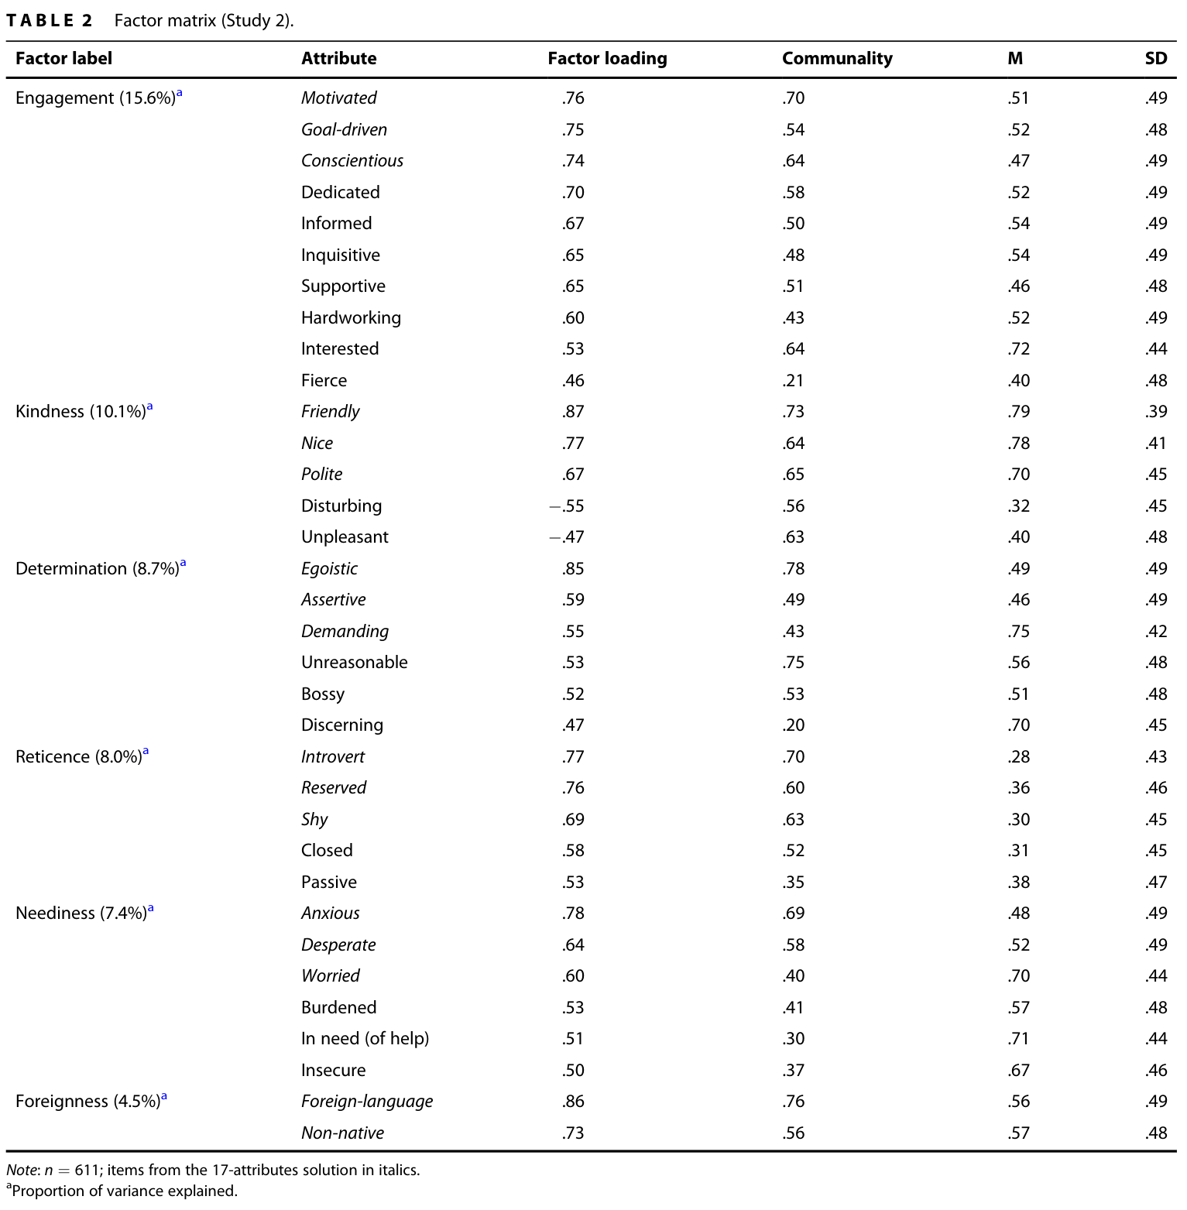
实证研究 · 研究2：原型识别
Study 2 · Prototype identification / EFA
因子分析将经常共同出现的属性归为六个原型
先探索｜哪些属性一起变化
「匹配／不匹配」形成属性数据。作者使用四分相关矩阵和探索性因子分析，允许不同因子彼此相关。
形成长版｜六因子、34属性
逐轮删除低载荷条目；在五与六因子方案中选择六因子，其解释方差为54.4%，五因子为50.9%。
形成短版｜六因子、17属性
为方便后续研究，每因子保留三个高载荷属性；Foreignness只有两个，均予保留。下一项研究检验这一结构。
Vogel et al., 2025 · 研究2，页408；原文表2，页409
Notes:
建议时段：15:27–16:41
文章位置：实证研究 · 研究2：原型识别
英文对照：Study 2 · Prototype identification / EFA
来源：研究2，页408；原文表2，页409
本页先介绍“实证研究 · 研究2：原型识别”，再解释标题中的判断。
先探索｜哪些属性一起变化：「匹配／不匹配」形成属性数据。作者使用四分相关矩阵和探索性因子分析，允许不同因子彼此相关。
形成长版｜六因子、34属性：逐轮删除低载荷条目；在五与六因子方案中选择六因子，其解释方差为54.4%，五因子为50.9%。
形成短版｜六因子、17属性：为方便后续研究，每因子保留三个高载荷属性；Foreignness只有两个，均予保留。下一项研究检验这一结构。
【中文译稿对应段落，供备讲查阅】
我们进行多轮分析，每轮删除载荷低于.40的属性。提取因子的数量由平行分析（parallel analysis；Horn, 1965）与Kaiser–Guttman准则，即特征值大于1，引导。两项标准提示可提取五个或六个因子。我们选择包含34个属性的六因子方案，因为它比五因子方案解释更多方差：54.4%，对比50.9%。经过内容验证，将六因子命名为Engagement、Kindness、Determination、Reticence、Neediness和Foreignness，见表2。作为34属性方案的替代，我们遵循Sy（2010）的方法进一步减少条目，以提高未来研究中的实用性（Epitropaki & Martin, 2004；Vogel & Werkmeister, 2021）。每个因子仅保留载荷最高的三个属性；Foreignness只有两个属性，均予保留。由此得到17属性方案，原表2以斜体标注这些属性。

Slide 17






实证结果 · 六个公民原型总览
Six citizen prototypes
六种原型，六个观察公民的认知侧面
01
参与投入
02
友善
03
强势诉求
Engagement
Kindness
Determination
如何投入办事
如何对待他人
如何提出要求
有动力 · 认真尽责 · 目标导向
友好 · 有礼貌 · 和善
自我中心 · 要求很多 · 坚持己见
04
内敛
05
求助困境
06
外来性
Reticence
Neediness
Foreignness
如何表达自己
处在怎样的困境
来源与语言差异
害羞 · 拘谨 · 内向
绝望 · 焦虑 · 担忧
非本国本土 · 使用外语
同一公民可以唤起多个原型；颜色只帮助识别，不表示人数、等级或效价。
Vogel et al., 2025 · 页409–412；附录B，页418。插画：unDraw / K. Limpitsouni；仅为情境示意。
Notes:
建议时段：16:41–17:26
文章位置：实证结果 · 六个公民原型总览
英文对照：Six citizen prototypes
来源：六原型内容，页409–412；最终指标见附录B，页418
本页先介绍“实证结果 · 六个公民原型总览”，再解释标题中的判断。
Engagement · 参与投入：有动力、认真尽责、目标导向
Kindness · 友善：友好、有礼貌、和善
Determination · 强势诉求：自我中心、要求很多、坚持己见
Reticence · 内敛：害羞、拘谨、内向
Neediness · 求助困境：绝望、焦虑、担忧
Foreignness · 外来性：非本国本土、使用外语
以下结合论文讨论解释每种原型；同一公民可以同时唤起不止一种联想。
【中文译稿对应段落，供备讲查阅】
结果表明，公共部门工作人员确实对公民存在有模式的联想，反映出其事先形成的公民理论。研究确认了六种相互关联但又不同的原型：参与投入（Engagement）、友善（Kindness）、强势诉求（Determination）、内敛（Reticence）、求助困境（Neediness）和外来性（Foreignness），它们构成ICTs的总体结构。通过这一分类体系，我们增进了对国家—公民互动及其认知基础的理解。鉴于这种互动对关系双方的结果都很重要（Jakobsen et al., 2019），本研究为关注国家—公民互动的多种文献作出贡献，其中包括近期公共行政社会认知研究的先行工作（Liegat et al., 2022；Raaphorst & van de Walle, 2018）。实务工作者可以认识到，工作人员会把有关公民的预先假设带入工作，而这些假设在日常工作中可能未被察觉。ICTs值得实践关注，因为它们可能转化为意图和行为，影响公民受到的对待以及服务质量。我们讨论了“解冻”原型的干预措施，既针对持有原型的个人，也针对ICTs出现的社会情境。
视觉说明：分类色不表示效价或人数；插画仅作行动、互动和处境的情境提示，不能据画中人物的外貌判断原型。原型及属性的证据仍来自论文。

Slide 18
实证结果／讨论 · 原型一与二
Engagement / Kindness
参与投入关注行动准备，友善关注互动方式
01
参与投入
02
友善
Engagement
Kindness
如何投入办事
如何对待他人
有动力 · 认真尽责 · 目标导向
友好 · 有礼貌 · 和善
motivated / conscientious / goal-driven
friendly / polite / nice
共同体现主动投入行政接触的形象。作者将其与准备充分、激发工作人员额外努力的既有研究联系起来。
关注接触中的待人方式，是六个原型中评价最正面的一个。礼貌期待可能影响服务互动。
也呼应规范理论中的“有德性公民”；这里测量的是工作人员脑海中的联想。
作者联系警察宽容与工作场所不文明行为研究；友善与行动投入是不同侧面。
Vogel et al., 2025 · 页409–412；附录B，页418。插画：unDraw / K. Limpitsouni；仅为情境示意。
Notes:
建议时段：17:26–18:45
文章位置：实证结果／讨论 · 原型一与二
英文对照：Engagement / Kindness
来源：讨论，页411–412；指标见附录B，页418
本页先介绍“实证结果／讨论 · 原型一与二”，再解释标题中的判断。
参与投入｜Engagement：有动力（motivated）、认真尽责（conscientious）、目标导向（goal-driven）：共同体现公民主动投入行政接触的形象。：作者将它与准备充分、激发工作人员额外努力的既有研究联系起来，也指出它呼应了规范理论中的「有德性公民」。
友善｜Kindness：友好（friendly）、有礼貌（polite）、和善（nice）：共同描述接触中的待人方式，是六个原型中评价最正面的一个。：作者联系警察宽容和工作场所不文明行为研究，说明礼貌期待为什么可能影响服务互动。它与行动投入是不同的认知侧面。
【中文译稿对应段落，供备讲查阅】
Engagement，即有动力、认真尽责、目标导向，在街头官僚文献中有所体现，尽管有关公民行为线索的研究远少于人口特征信号研究（Bisgaard & Pedersen, 2022；Guul et al., 2021；Jilke & Tummers, 2018）。Guul等人（2021）发现，如果服务对象有动力，个案工作人员更愿意投入额外时间与精力。类似地，Döring和Jilke（2022）指出，为行政接触做好充分准备的公民，更容易获得工作人员的额外努力。我们的实证发现确认，工作人员欣赏公民的参与投入，因为它是评价效价明显正面的原型之一。它也与规范性公民身份理论相关，因为令人联想到具有相似特征的“有德性公民”（Frederickson, 1991）。因此，这一理想类型在相当程度上反映在工作人员实际对公民的看法之中；对主张政府积极回应、与公众保持活跃互动的人来说，这是好消息。
视觉说明：分类色不表示效价或人数；插画仅作行动、互动和处境的情境提示，不能据画中人物的外貌判断原型。原型及属性的证据仍来自论文。

Slide 19
实证结果／讨论 · 原型三与四
Determination / Reticence
强势诉求受到负面评价，内敛并非投入的反面
03
强势诉求
04
内敛
Determination
Reticence
如何提出要求
如何表达自己
自我中心 · 要求很多 · 坚持己见
害羞 · 拘谨 · 内向
egoistic / demanding / assertive
shy / reserved / introvert
在本文语境中，这些属性组成不受欢迎的形象，是唯一具有明确负面效价的原型。
描述较少表达、较为退缩的公民形象。作者指出，以往相关研究较少关注这一原型。
作者称其为反原型（antiprototype），并联系对要求很多的服务对象缺乏耐心的研究。
本文未发现其具有特别负面的效价，也未发现它与参与投入因子相关。
Vogel et al., 2025 · 页409–412；附录B，页418。插画：unDraw / K. Limpitsouni；仅为情境示意。
Notes:
建议时段：18:45–20:04
文章位置：实证结果／讨论 · 原型三与四
英文对照：Determination / Reticence
来源：讨论，页412；指标见附录B，页418
本页先介绍“实证结果／讨论 · 原型三与四”，再解释标题中的判断。
强势诉求｜Determination：自我中心（egoistic）、要求很多（demanding）、坚持己见（assertive）：在本文语境中组成一种不受欢迎的公民形象。：它是唯一有明确负面效价的原型，作者称之为反原型（antiprototype）。原文借既有研究讨论对要求很多的服务对象缺乏耐心的现象。
内敛｜Reticence：害羞（shy）、拘谨（reserved）、内向（introvert）：描述较少表达、较为退缩的公民形象，在以往相关研究中较少受到关注。：尽管理论上的理想公民常被期待积极参与，本文并未发现内敛具有特别负面的效价，也未发现它与参与投入因子相关。
【中文译稿对应段落，供备讲查阅】
Determination，即自我中心、要求很多、坚持己见，是唯一具有明确负面效价的原型。这类原型被称为反原型（antiprototypes；Junker & van Dick, 2014），因为它们是不可取特征的认知表征。鉴于负面经历往往比正面经历记得更久、引起更强烈反应（如Baumeister et al., 2001），这一原型应得到更多关注。少数触及公民Determination的研究包括Maynard-Moody和Musheno（2003）的著作：街头工作人员对要求很多的服务对象往往缺乏耐心，并可能严格坚持规则，以约束和惩罚他们。
视觉说明：分类色不表示效价或人数；插画仅作行动、互动和处境的情境提示，不能据画中人物的外貌判断原型。原型及属性的证据仍来自论文。

Slide 20
实证结果／讨论 · 原型五与六
Neediness / Foreignness
困境与外来性也进入公民形象，但含义各有侧重
05
求助困境
06
外来性
Neediness
Foreignness
处在怎样的困境
来源与语言差异
绝望 · 焦虑 · 担忧
非本国本土 · 使用外语
desperate / anxious / worried
non-native / foreign-language
首先描述公民表现出的情绪与求助处境，与“值得帮助”（deservingness）研究相联系。
来源与语言差异也进入工作人员的公民表征，作者将其与族群刻板印象研究联系起来。
即使程序未要求判断谁值得帮助，工作人员也会自发从困境角度联想公民。
本文显性效价评分大致中性，但可能受社会赞许偏差影响，不能据此排除偏见。
Vogel et al., 2025 · 页409–412；附录B，页418。插画：unDraw / K. Limpitsouni；仅为情境示意。
Notes:
建议时段：20:04–21:23
文章位置：实证结果／讨论 · 原型五与六
英文对照：Neediness / Foreignness
来源：讨论，页411–412；指标见附录B，页418
本页先介绍“实证结果／讨论 · 原型五与六”，再解释标题中的判断。
求助困境｜Neediness：绝望（desperate）、焦虑（anxious）、担忧（worried）：首先描述公民表现出的情绪与求助处境。：它与「值得帮助」研究相联系。本文发现，即使没有程序要求判断某人是否值得帮助，工作人员也会自发从困境角度联想公民。
外来性｜Foreignness：非本国本土（non-native）、使用外语（foreign-language）：说明来源与语言差异进入了工作人员的公民表征。：这一原型与族群刻板印象研究相联系，但本文显性效价评分大致中性。作者提醒，评分可能受到社会赞许偏差影响。
【中文译稿对应段落，供备讲查阅】
Neediness，即绝望、焦虑、担忧，与“值得帮助”相关，后者是街头官僚经常使用并被研究的社会类别（Jilke & Tummers, 2018；Ratzmann, 2021；Senghaas, 2021）。例如，Jilke和Tummers（2018）把“有需要的服务对象”定义为deservingness的一种子类型，其特点是因表现较弱而强烈需要帮助。在这类研究中，官僚程序，无论是实地观察到的还是实验模拟的，都会触发分类，因为参与者必须就目标对象是否值得帮助作出强制选择。我们的发现表明，即便没有这样的程序触发，也没有观察到具体目标，工作人员仍会从求助困境角度思考公民。尽管需要帮助的公民可能带来额外工作（Döring & Jilke, 2022；Jilke & Tummers, 2018），这一原型并没有受到特别负面的评价。这可能反映了助人动机是人们选择公共部门工作的原因之一（Perry & Wise, 1990）。
视觉说明：分类色不表示效价或人数；插画仅作行动、互动和处境的情境提示，不能据画中人物的外貌判断原型。原型及属性的证据仍来自论文。

Slide 21
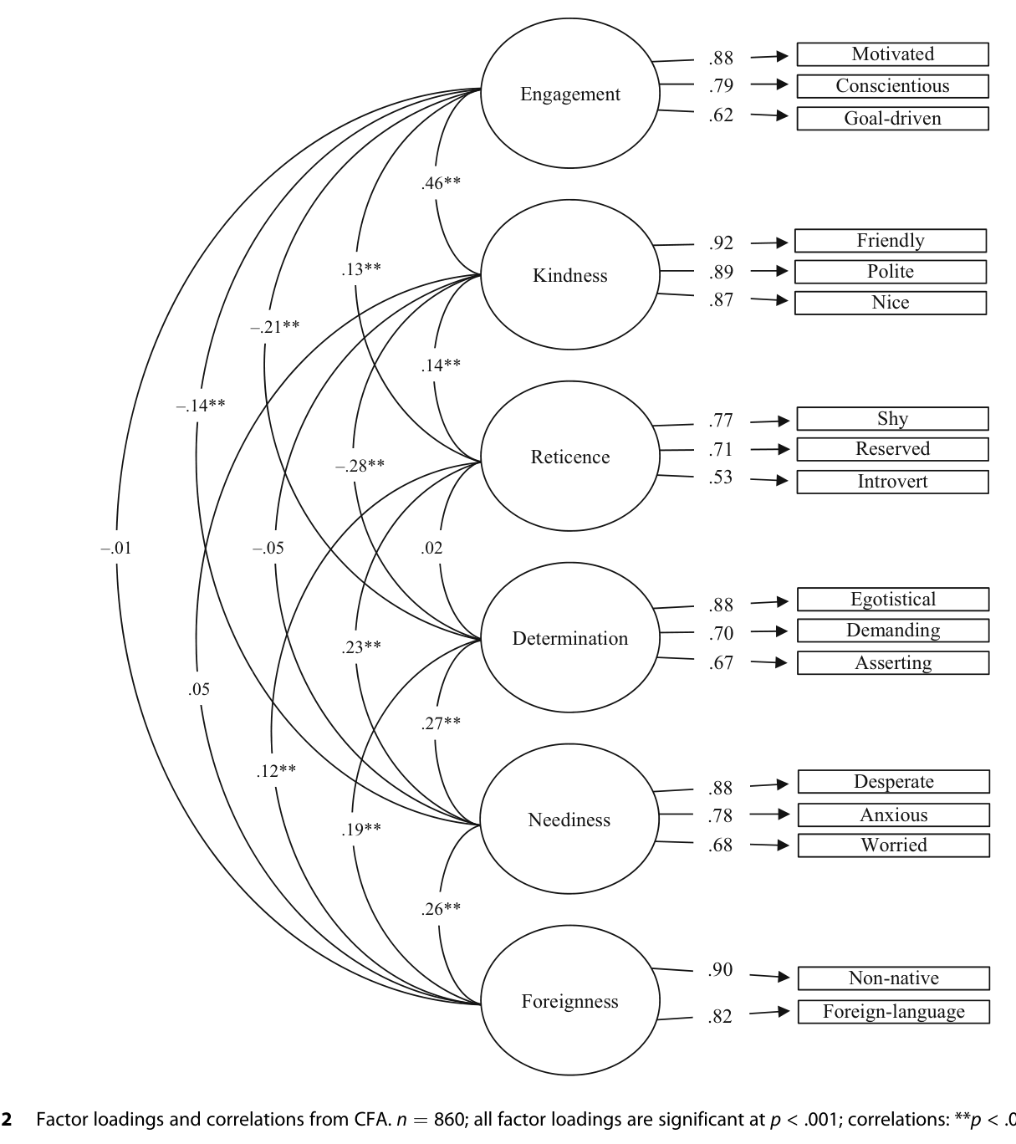
实证研究 · 研究3：原型验证
Study 3 · Prototype validation / CFA
换一批工作人员，检验六原型结构能否成立
独立重复｜n=860
沿用快速反应程序，测量研究2保留的34个属性。研究3参与者未参加此前研究。
比较模型｜34项与17项
验证性因子分析（CFA）检验预期结构。34项方案拟合不足；17项一阶六因子方案拟合明显改善。
结果｜保留17项工具
CFI由.866提高到.960，RMSEA由.082降到.049；短版TLI=.948、SRMR=.067。多个指标共同支持该结构。
Vogel et al., 2025 · 研究3，页408–410；原文图2，页410
Notes:
建议时段：21:23–22:32
文章位置：实证研究 · 研究3：原型验证
英文对照：Study 3 · Prototype validation / CFA
来源：研究3，页408–410；原文图2，页410
本页先介绍“实证研究 · 研究3：原型验证”，再解释标题中的判断。
独立重复｜n=860：沿用快速反应程序，测量研究2保留的34个属性。研究3参与者未参加此前研究。
比较模型｜34项与17项：验证性因子分析（CFA）检验预期结构。34项方案拟合不足；17项一阶六因子方案拟合明显改善。
结果｜保留17项工具：CFI由.866提高到.960，RMSEA由.082降到.049；短版TLI=.948、SRMR=.067。多个指标共同支持该结构。
【中文译稿对应段落，供备讲查阅】
研究3旨在独立样本中交叉验证研究2的因子结构，并决定保留34属性还是17属性方案。研究沿用研究2程序，但条目限定为研究2六因子方案中的34个属性。同样，删除始终只按一个按钮的参与者（n=27）和筛查问题回答无意义的参与者（n=5）。1432个异常值用各属性有效回答的均值填补，最终样本包括860名参与者、29,240次回答；反应时间均值为1489.8毫秒，标准差445.3毫秒，见表1。

Slide 22
实证结果 · 如何读原文图2
CFA · Factor loadings and correlations
从图上区分「原型—属性」与「原型之间」的关系
椭圆与方框｜两个层次
椭圆是六个原型，方框是具体属性。原型不能直接观察，研究者用多个属性的回答来测量它。
单向连线｜属性怎样反映原型
原型到属性的系数称为因子载荷，说明这个属性与相应认知维度的联系。精确系数见附录B。
双向连线｜原型之间相关
不同原型之间可以相互联系。图2呈现认知测量结构，并没有把受访者或现实公民分成六群。
Vogel et al., 2025 · 原文图2，页410；附录B，页418；读图解释依据模型结构
Notes:
建议时段：22:32–23:27
文章位置：实证结果 · 如何读原文图2
英文对照：CFA · Factor loadings and correlations
来源：原文图2，页410；附录B，页418；读图解释依据模型结构
本页先介绍“实证结果 · 如何读原文图2”，再解释标题中的判断。
椭圆与方框｜两个层次：椭圆是六个原型，方框是具体属性。原型不能直接观察，研究者用多个属性的回答来测量它。
单向连线｜属性怎样反映原型：原型到属性的系数称为因子载荷，说明这个属性与相应认知维度的联系。精确系数见附录B。
双向连线｜原型之间相关：不同原型之间可以相互联系。图2呈现认知测量结构，并没有把受访者或现实公民分成六群。
【中文译稿对应段落，供备讲查阅】
我们采用稳健对角加权最小二乘（robust diagonally weighted least squares，DWLS）的CFA，检验研究2提取出的六个因子。根据文献建议，这一方法适用于属性的二元与非正态数据结构（如Finney & DiStefano, 2013）。首先检验包含34属性的六因子模型，其拟合不够理想：χ²/df=4.526，稳健CFI=.866，稳健TLI=.853，稳健RMSEA=.082，SRMR=.103（Hu & Bentler, 1999）。相比之下，包含17属性的替代模型设定具有明显更好的拟合，详见补充材料F。结果表明，一阶六因子模型拟合最佳：χ²/df=3.076，稳健CFI=.960，稳健TLI=.948，稳健RMSEA=.049，SRMR=.067。图2展示最终模型，附录B列出模型系数。

Slide 23
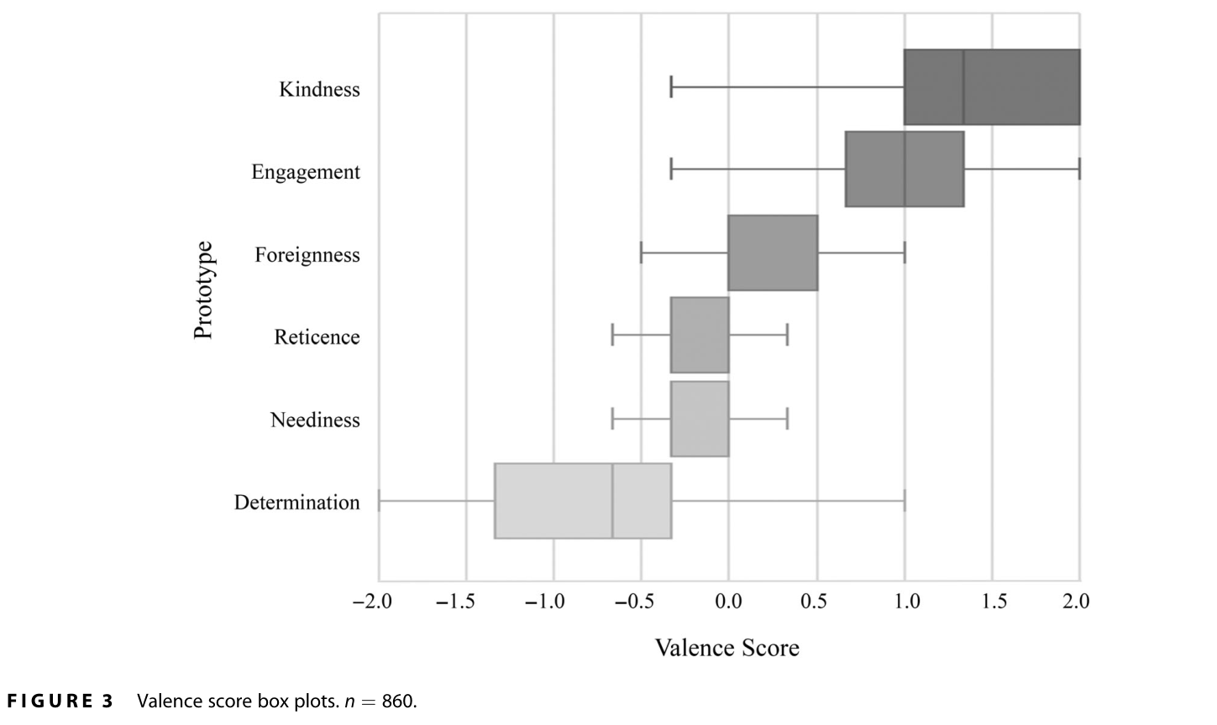
实证结果 · 原型的评价效价
Valence · Positive, neutral, negative
六个原型被如何评价？原文图3展示了总体差异
正面
负面
近中性
Kindness最正面；Engagement也明显正面。
Determination是唯一明确负面的原型。
Neediness、Reticence与Foreignness大致位于中性附近。
Vogel et al., 2025 · 图3，页411；效价来自后续显性问卷，区别于限时匹配。
Notes:
建议时段：23:27–24:41
文章位置：实证结果 · 原型的评价效价
英文对照：Valence · Positive, neutral, negative
来源：原文图3，页411；效价问卷及讨论，页409–412
本页先介绍“实证结果 · 原型的评价效价”，再解释标题中的判断。
正面：Kindness最正面；Engagement也明显正面。
负面：Determination是唯一明确负面的原型。
近中性：Neediness、Reticence与Foreignness大致位于中性附近。
效价是「觉得这种特征好不好」：由后续显性问卷收集，区别于限时联想匹配。
【中文译稿对应段落，供备讲查阅】
完成RRM后，我们又询问参与者对属性的评价效价，因为原型可能带有正面、负面或中性含义（Junker & van Dick, 2014）。正面原型代表公民的可取属性，负面原型，即反原型，代表不可取属性。为进一步检验ICTs的效价结构，我们让参与者评价属性的可取程度：“如果用以下特征描述公民，你认为这些特征是非常负面、负面、中性、正面，还是非常正面？”类似程序也用于刻板印象含义的评价（Bertram et al., 2022；Willems, 2020）。效价分数见补充材料G，图3展示绘图结果。

Slide 24
实证研究 · 事后分析
Post hoc analyses · Invariance / Salience
总体结构较稳定，具体联想与评价仍有个体差异
跨工作情境｜测量结构
跨工作人员｜显著性与效价
作者比较主要给予福利与主要施加义务的岗位，也比较公民接触程度不同的工作人员。两项分析未发现显著测量差异。
回归显示，与非女性工作人员相比，女性对外来性和友善的联想更强；薪酬组越高，参与投入和友善评价越正面、困境评价越负面。
这提示六原型框架在所考察情境中较稳定。它说明测量结构可比，并不表示所有工作人员对公民的评价完全相同。
显著性（salience）回答「这个联想多容易出现」；效价（valence）回答「这个特征被如何评价」。两者是不同问题。
Vogel et al., 2025 · 事后分析，页410–411；回归为统计关联，补充材料H/I未随PDF提供
Notes:
建议时段：24:41–25:41
文章位置：实证研究 · 事后分析
英文对照：Post hoc analyses · Invariance / Salience
来源：事后分析，页410–411；回归为统计关联，补充材料H/I未随PDF提供
本页先介绍“实证研究 · 事后分析”，再解释标题中的判断。
跨工作情境｜测量结构：作者比较主要给予福利与主要施加义务的岗位，也比较公民接触程度不同的工作人员。两项分析未发现显著测量差异。：这提示六原型框架在所考察情境中较稳定。它说明测量结构可比，并不表示所有工作人员对公民的评价完全相同。
跨工作人员｜显著性与效价：回归显示，与非女性工作人员相比，女性对外来性和友善的联想更强；薪酬组越高，参与投入和友善评价越正面、困境评价越负面。：显著性（salience）回答「这个联想多容易出现」；效价（valence）回答「这个特征被如何评价」。两者是不同问题。
【中文译稿对应段落，供备讲查阅】
ICTs可能随情境不同而变化，因此我们开展两项事后分析。第一，考察其总体结构在不同工作情境中是否稳定。我们进行两次样本子群体之间的测量不变性（measurement invariance，MI）分析（Jilke et al., 2015；补充材料H）。第一次按照公共服务类型划分样本：一组主要向公民给予福利，另一组主要向公民施加义务。我们认为这是一项重要情境差异，因为公民主动作福利申请，例如经济状况审查项目，和被动接受制裁，例如超速罚单，承担的是不同角色。这对应不同政策类型：连续谱给予福利端是分配或再分配政策，施加义务端是规制政策（Lowi, 1972）。第二次按工作人员与公民接触程度划分样本。这一情境维度在理论上也重要，因为心理学接触假说（Allport, 1954）认为，与群体代表接触越多，越不容易以刻板方式看待该群体。两次分析均未发现子群体之间达到统计显著程度的测量差异，提示ICTs结构在这些情境中稳定。

Slide 25
讨论 · 论文带来的理解
Discussion · A broader cognitive framework
公民形象具有重复模式，也包含以往较少关注的侧面
从零散标签到整体结构
论文将相互联系的属性与原型组织为ICTs。研究显示，工作人员关于公民的联想并非随机共现，而是存在可识别、可验证的模式。
把既有研究与新原型接起来
参与投入、求助困境和外来性可与动机、值得帮助和族群线索研究对话；友善、强势诉求及内敛补充了互动风格方面的理解。
一个值得注意的总体图景
多数原型的效价中性或正面，强势诉求明显负面。作者认为，这提示工作人员并非普遍以负面形象看待公民。
Vogel et al., 2025 · 讨论，页411–413
Notes:
建议时段：25:41–26:36
文章位置：讨论 · 论文带来的理解
英文对照：Discussion · A broader cognitive framework
来源：讨论，页411–413
本页先介绍“讨论 · 论文带来的理解”，再解释标题中的判断。
从零散标签到整体结构：论文将相互联系的属性与原型组织为ICTs。研究显示，工作人员关于公民的联想并非随机共现，而是存在可识别、可验证的模式。
把既有研究与新原型接起来：参与投入、求助困境和外来性可与动机、值得帮助和族群线索研究对话；友善、强势诉求及内敛补充了互动风格方面的理解。
一个值得注意的总体图景：多数原型的效价中性或正面，强势诉求明显负面。作者认为，这提示工作人员并非普遍以负面形象看待公民。
【中文译稿对应段落，供备讲查阅】
公共行政研究持续关注国家—公民互动（Guul et al., 2021；Jakobsen et al., 2019），其中一个活跃方向认为，社会分类对这些互动的产生、发展及后果非常重要（Bisgaard & Pedersen, 2022；Jilke & Tummers, 2018；Raaphorst & Groeneveld, 2018；Raaphorst & van de Walle, 2018）。本研究进一步探究工作人员带入互动的社会类别。我们认为，这些类别组织在由相互关联的属性与原型构成的更大系统中，称为ICTs。一系列探索性与验证性研究表明，对公民的特质归因聚集为六个原型，即Engagement、Kindness、Determination、Reticence、Neediness和Foreignness。因此，工作人员确实把关于原型化公民的一般假设带入工作：其对公民的内隐属性联想并非随机共现，而是具有反复出现的模式，并在不同公共部门工作情境中表现出稳定性。有些提取出的原型是文献中的新发现，其他原型则与公共行政研究已有的社会类别相关。

Slide 26
讨论 · 实践启示一：个人与工作安排
Practical implications · Unfreezing prototypes
当负面原型突出时，管理者可以尝试三类干预
提供相反信息
通过正面的模范公民形象、内部沟通或换位思考，让工作人员接触与既有负面联想不一致的信息。
减少认知负荷
资源耗竭容易促进刻板化思维。管理者可关注过高工作量、岗位空缺等问题，为工作人员保留理解具体对象的认知资源。
设置回应目标
明确传达接近和对待公民的一般规范，提醒工作人员暂时搁置负面联想。作者建议在接触前及时实施，并通过重复强化。
Vogel et al., 2025 · Practical implications，页413；作者基于既有干预文献提出的建议
Notes:
建议时段：26:36–27:40
文章位置：讨论 · 实践启示一：个人与工作安排
英文对照：Practical implications · Unfreezing prototypes
来源：Practical implications，页413；作者基于既有干预文献提出的建议
本页先介绍“讨论 · 实践启示一：个人与工作安排”，再解释标题中的判断。
提供相反信息：通过正面的模范公民形象、内部沟通或换位思考，让工作人员接触与既有负面联想不一致的信息。
减少认知负荷：资源耗竭容易促进刻板化思维。管理者可关注过高工作量、岗位空缺等问题，为工作人员保留理解具体对象的认知资源。
设置回应目标：明确传达接近和对待公民的一般规范，提醒工作人员暂时搁置负面联想。作者建议在接触前及时实施，并通过重复强化。
【中文译稿对应段落，供备讲查阅】
一项元分析发现，三类程序在改变内隐态度方面最有效（Forscher et al., 2019）。第一，接触与既有反原型相反的刺激，可能削弱负面联想。例如，管理者可以在内部沟通中传递正面的模范公民形象，或鼓励工作人员转换视角、设身处地考虑公民，从而使双方自我概念产生重叠。第二，为个体提供更多认知资源，有助于减少负面联想，因为资源耗竭会促进刻板化思维。因此，管理者应设计工作以降低认知过载风险，特别关注工作量异常偏高的情况，例如岗位空缺。第三，设定以违背既有联想的方式回应刺激的目标，可以改变这些联想的表达。例如，管理者可以直接要求工作人员暂时搁置负面公民联想，转而依据正面假设行动，也可以间接传达接近和对待公民的一般规范。考虑到这些干预的作用具有暂时性（Lai et al., 2016；Marvel, 2016），越接近实际公民接触时实施、越频繁重复，效果越好。

Slide 27
讨论 · 实践启示二：公共服务生态系统
Public service ecosystems
改变互动环境，让公民的整体处境进入服务理解
为什么只改变个人还不够
把公民视作公共价值共同创造者
作者援引心理学研究指出，内隐理论反复出现，可能与稳定的社会环境有关。情境线索决定某些原型在什么时候更容易被激活。
公共服务生态系统视角把接触放回更广泛的生活经验、服务关系和价值创造过程，而不只看作孤立的一次交易。
因此，管理者不仅要关注员工的个人看法，也要关注组织文化、工作安排以及员工与公民互动的环境。
例如，通过培训帮助员工理解公民在服务生态中的作用，形成更整体的服务文化，使更有利的公民原型容易被激活。
Vogel et al., 2025 · Practical implications，页413
Notes:
建议时段：27:40–28:40
文章位置：讨论 · 实践启示二：公共服务生态系统
英文对照：Public service ecosystems
来源：Practical implications，页413
本页先介绍“讨论 · 实践启示二：公共服务生态系统”，再解释标题中的判断。
为什么只改变个人还不够：作者援引心理学研究指出，内隐理论反复出现，可能与稳定的社会环境有关。情境线索决定某些原型在什么时候更容易被激活。：因此，管理者不仅要关注员工的个人看法，也要关注组织文化、工作安排以及员工与公民互动的环境。
把公民视作公共价值共同创造者：公共服务生态系统视角把接触放回更广泛的生活经验、服务关系和价值创造过程，而不只看作孤立的一次交易。：例如，通过培训帮助员工理解公民在服务生态中的作用，形成更整体的服务文化，使更有利的公民原型容易被激活。
【中文译稿对应段落，供备讲查阅】
心理学研究也指出，内隐理论的持续存在，主要未必来自个体内部随时间保持稳定，而更多来自个体行动所处的稳定社会环境（Vuletich & Payne, 2019）。按照这一思路，ICTs在心理上是否容易被激活，很大程度上取决于环境因素。因此，降低反原型的显著性、激活正面原型的努力，不应只针对个别工作人员，也应针对其工作及与公民互动的情境。公共行政研究近期倡导“公共服务主导逻辑”（public service-dominant logic；Alford, 2016），并在更广泛的“公共服务生态系统”框架内理解国家—公民互动（Osborne et al., 2022）。管理者可以培育这样的生态系统，鼓励工作人员沿着这一方向思考，把公民视作公共价值共同创造者。与把服务理解为孤立事件与单次交易相比，整体性的服务系统与文化，更可能使其他、更有利的ICTs被激活。后者的交易式理解容易脱离情境地给公民作特质归因，忽略公民带入接触的整体生活经验及其价值共同创造角色。管理者不仅可以甄选和晋升持有有利公民原型的员工，也可以创造使这些ICTs更容易被激活、更显著的文化环境。例如，让员工认识公民在公共服务生态系统中作用的培训，可以是这一方向的简单第一步。

Slide 28
讨论 · 局限与未来研究
Limitations and future research
作者把下一步留给不同情境、国家和测量方法
情境与国家
研究覆盖多个德国公共服务领域，但尚不足以说明不同职业、领域和国家都具有相同结构。行政传统、国家—社会关系可能塑造公民形象。
测量方式
RRM用二元限时选择贴近快速联想；未来可与传统区间量表及其他内隐方法比较，进一步判断不同方法捕捉了什么。
更隐蔽的归因
想到「公民」时，人可能已同时想到性别等人口类别，再影响其他特质联想。作者鼓励考察这些更微妙、同时发生的归因过程。
Vogel et al., 2025 · Limitations and future research，页413–414
Notes:
建议时段：28:40–29:30
文章位置：讨论 · 局限与未来研究
英文对照：Limitations and future research
来源：Limitations and future research，页413–414
本页先介绍“讨论 · 局限与未来研究”，再解释标题中的判断。
情境与国家：研究覆盖多个德国公共服务领域，但尚不足以说明不同职业、领域和国家都具有相同结构。行政传统、国家—社会关系可能塑造公民形象。
测量方式：RRM用二元限时选择贴近快速联想；未来可与传统区间量表及其他内隐方法比较，进一步判断不同方法捕捉了什么。
更隐蔽的归因：想到「公民」时，人可能已同时想到性别等人口类别，再影响其他特质联想。作者鼓励考察这些更微妙、同时发生的归因过程。
【中文译稿对应段落，供备讲查阅】
本研究存在一些局限，未来研究应予考虑。第一，情境可能影响ICTs结构与内容，但样本覆盖的情境变化有限。跨公共部门多个分领域抽样，使我们能够考虑公民接触程度及政策类型差异；ICTs结构在这些情境中未表现出测量差异。不过，ICTs可能取决于其他情境变量，例如环境复杂性，或者目标的清晰性与一致性（O’Toole & Meier, 2017）。未来研究可以纳入这些及其他条件。一个研究方向是探索特定领域的公民原型。公共服务具有多样性，“公民”对不同领域的工作人员可能意味着不同事物。ICTs如何随抽象层次、服务领域及职业群体不同而变化，以及这些单位之间有何相互依赖，仍有待未来研究。

Slide 29
结语 · 回到文章的核心问题
Conclusion · Seeing citizens through ICTs
工作人员通过多重认知视角理解公民
概念
ICTs是关于典型或理想公民的日常假设，连接属性、原型与更大的认知框架。
发现
四项研究提炼出六个相互关联但不同的原型，形成17属性的测量工具。
意义
理解这些认知，有助于研究国家—公民互动，也提醒管理者关注个人看法与公共服务情境。
比较公共管理的延伸问题：在不同的行政传统中，工作人员会「看见」怎样的公民？
Vogel et al., 2025 · 原文结语，页414
Notes:
建议时段：29:30–30:00
文章位置：结语 · 回到文章的核心问题
英文对照：Conclusion · Seeing citizens through ICTs
来源：原文结语，页414
本页先介绍“结语 · 回到文章的核心问题”，再解释标题中的判断。
概念：ICTs是关于典型或理想公民的日常假设，连接属性、原型与更大的认知框架。
发现：四项研究提炼出六个相互关联但不同的原型，形成17属性的测量工具。
意义：理解这些认知，有助于研究国家—公民互动，也提醒管理者关注个人看法与公共服务情境。
比较公共管理的延伸问题：在不同的行政传统中，工作人员会「看见」怎样的公民？
【中文译稿对应段落，供备讲查阅】
社会分类普遍存在于人类认知之中，因此也存在于工作人员与公民的互动之中。本研究提示，工作人员通过ICTs的多重视角感知公民，并根据观察到的情况与原型、反原型的吻合程度，形成态度和行为（Osborne et al., 2022）。这一视角回应了关于服务对象态度形成过程中内隐机制的研究呼吁（Jilke & Tummers, 2018；Keulemans & van de Walle, 2020），并推进国家—公民互动中的社会分类研究（Raaphorst & van de Walle, 2018）。更具体地说，它帮助理论化介入分类过程的变量和机制。我们认为，来自“公民”这一总括类别的原型发挥了这样的作用。本研究比既有研究更直接、更全面地探索这些原型的结构和内容。所提炼的分类体系提示，公民原型相互依赖程度较高，组合成更大的内隐理论系统，并共同运作。然而，一项初始研究无法完成全部阐释，因此仍留下丰富的理论发展与实证研究议程。未来成果将推进公共行政社会分类文献，并与社会正义、包容性等重要社会问题相关。

Slide 30
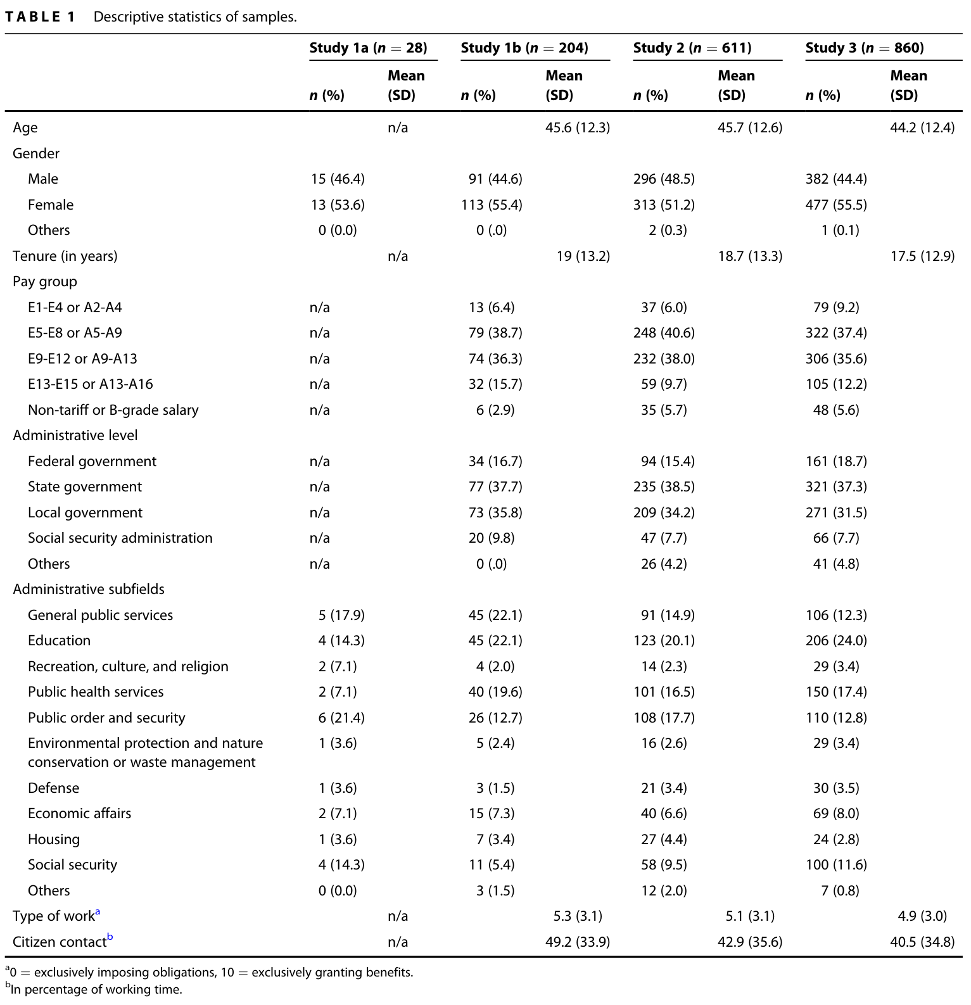
附录 · 研究样本原表
Table 1 · Descriptive statistics
四项研究的样本分布
独立样本
28、204、611、860名参与者分别进入四项研究；每人只参加一项。
覆盖范围
包含多个公共部门领域，以及联邦、州、地方和社会保障行政机构。
原表说明
研究1a性别人数与百分比不一致，按原表保留，不能据此使用错误百分比推论。
Vogel et al., 2025 · 原文表1，页407
Notes:
建议时段：附录，不计入主讲
文章位置：附录 · 研究样本原表
英文对照：Table 1 · Descriptive statistics
来源：原文表1，页407
本页先介绍“附录 · 研究样本原表”，再解释标题中的判断。
独立样本：28、204、611、860名参与者分别进入四项研究；每人只参加一项。
覆盖范围：包含多个公共部门领域，以及联邦、州、地方和社会保障行政机构。
原表说明：研究1a性别人数与百分比不一致，按原表保留，不能据此使用错误百分比推论。

Slide 31
附录 · 原型识别原表
Table 2 · Factor matrix
34属性与六因子方案的原始矩阵
Factor loading｜载荷
属性与相应因子的联系；本文逐轮删除低于.40的属性。
Communality｜共同度
共同因子对该属性变异的解释程度。M和SD分别是条目均值与标准差。
精简方式
原表斜体标出短版保留条目。六个因子中五个各保留三个属性，外来性保留两个。
Vogel et al., 2025 · 原文表2，页409
Notes:
建议时段：附录，不计入主讲
文章位置：附录 · 原型识别原表
英文对照：Table 2 · Factor matrix
来源：原文表2，页409
本页先介绍“附录 · 原型识别原表”，再解释标题中的判断。
Factor loading｜载荷：属性与相应因子的联系；本文逐轮删除低于.40的属性。
Communality｜共同度：共同因子对该属性变异的解释程度。M和SD分别是条目均值与标准差。
精简方式：原表斜体标出短版保留条目。六个因子中五个各保留三个属性，外来性保留两个。

Slide 32
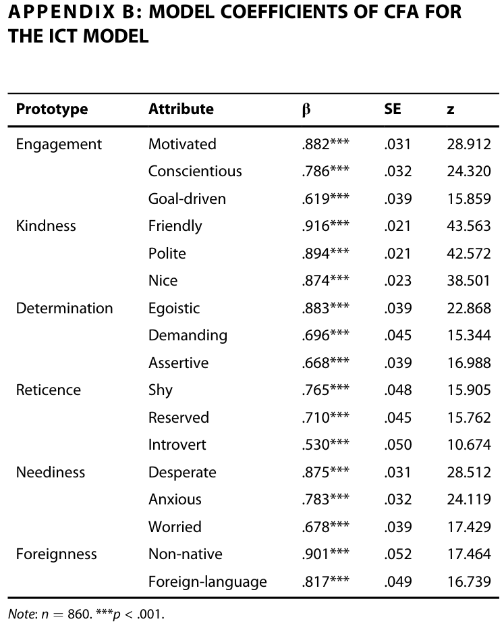
附录 · 最终测量指标
Appendix B · Model coefficients
17个最终属性及验证性因子分析系数
最终构成
Engagement、Kindness、Determination、Reticence、Neediness各3项；Foreignness共2项。
怎样读表
β为标准化因子载荷，SE为标准误，z为检验统计量；表下注明所有载荷p<.001。
用途
供查看原型对应的英文词和精确系数；主讲时无需逐个朗读数字。
Vogel et al., 2025 · 原文附录B，页418
Notes:
建议时段：附录，不计入主讲
文章位置：附录 · 最终测量指标
英文对照：Appendix B · Model coefficients
来源：原文附录B，页418
本页先介绍“附录 · 最终测量指标”，再解释标题中的判断。
最终构成：Engagement、Kindness、Determination、Reticence、Neediness各3项；Foreignness共2项。
怎样读表：β为标准化因子载荷，SE为标准误，z为检验统计量；表下注明所有载荷p<.001。
用途：供查看原型对应的英文词和精确系数；主讲时无需逐个朗读数字。

Slide 33
附录 · 文献与资料
References and source materials
本文与相关理论的阅读入口
主文献
Vogel, R., Vogel, D., Liegat, M. C., & Hensel, D. (2025). From Social Categorization to Implicit Citizenship Theories: Advancing the Socio-Cognitive Foundations of State–Citizen Interactions. Public Administration Review, 85(2), 402–418. DOI: 10.1111/puar.13844
相关理论线索
Lipsky (2010)：街头官僚；Jilke & Tummers (2018)：deservingness；Osborne et al. (2022)：公共服务生态系统。完整书目见原文及中文译稿。
资料说明
正文文案依据用户已有中文译稿浓缩改写，并核对原PDF；图表直接取自原论文。英文以概念名、原文小标题及必要指标为主。
Vogel et al., 2025 · 原文参考文献，页414–416；署名—非商业使用
Notes:
建议时段：附录，不计入主讲
文章位置：附录 · 文献与资料
英文对照：References and source materials
来源：原文参考文献，页414–416；署名—非商业使用
本页先介绍“附录 · 文献与资料”，再解释标题中的判断。
主文献：Vogel, R., Vogel, D., Liegat, M. C., & Hensel, D. (2025). From Social Categorization to Implicit Citizenship Theories: Advancing the Socio-Cognitive Foundations of State–Citizen Interactions. Public Administration Review, 85(2), 402–418. DOI: 10.1111/puar.13844
相关理论线索：Lipsky (2010)：街头官僚；Jilke & Tummers (2018)：deservingness；Osborne et al. (2022)：公共服务生态系统。完整书目见原文及中文译稿。
资料说明：正文文案依据用户已有中文译稿浓缩改写，并核对原PDF；图表直接取自原论文。英文以概念名、原文小标题及必要指标为主。

